Slide 1
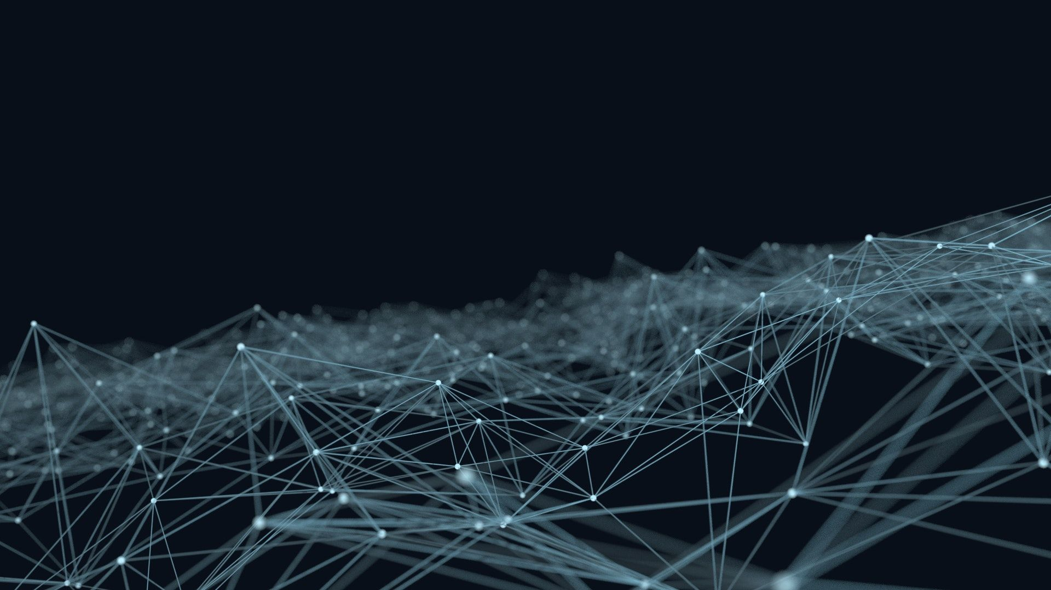


Taller Reconocimiento de Dígitos con Redes Neuronales
M.C. Ivan Reyes

Slide 2
¿Qué crees que es la Inteligencia Artificial (IA)?

Slide 3
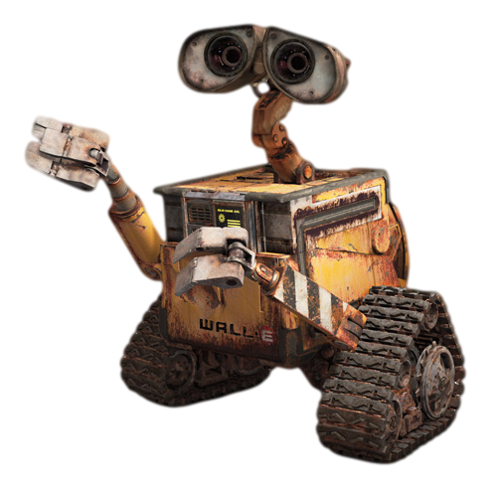
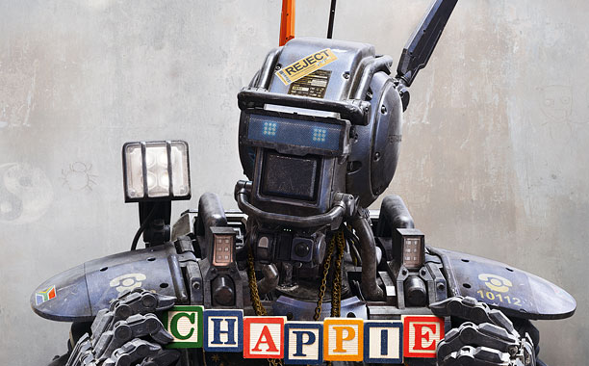
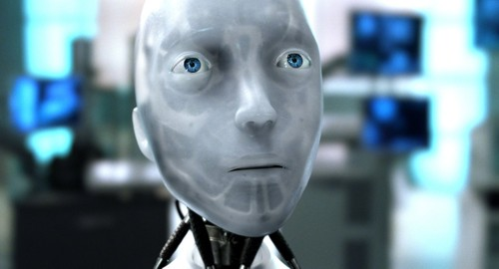
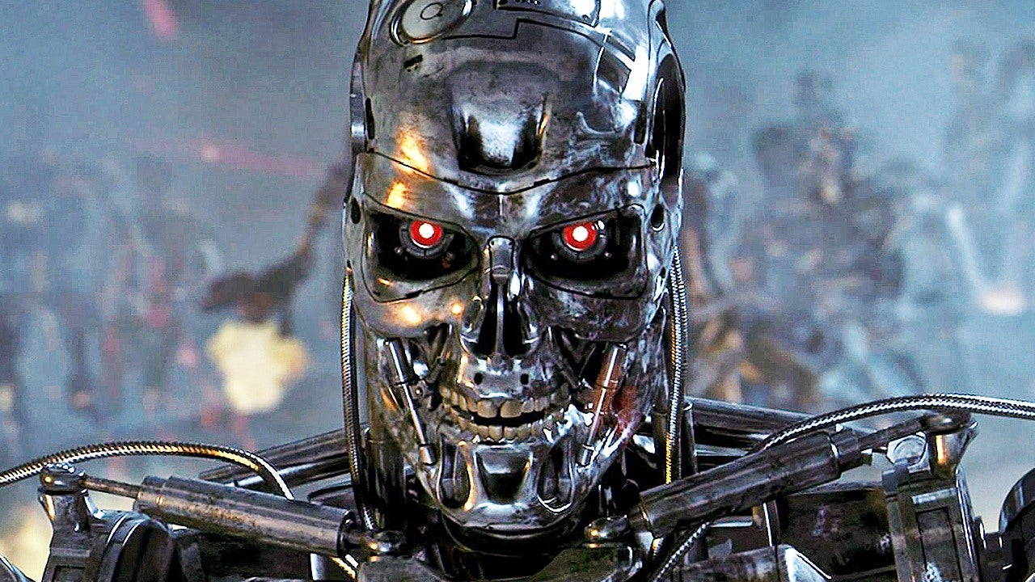
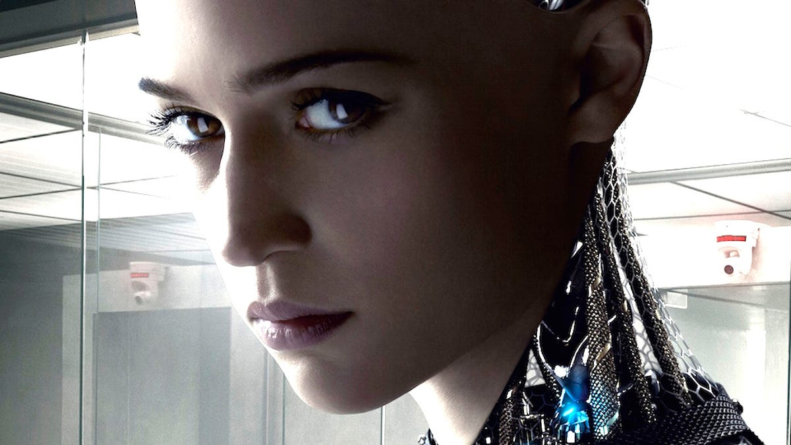
IA en Películas

Slide 4

IA en la Realidad
Máquinas que imitan/simulan la inteligencia humana.

Slide 5

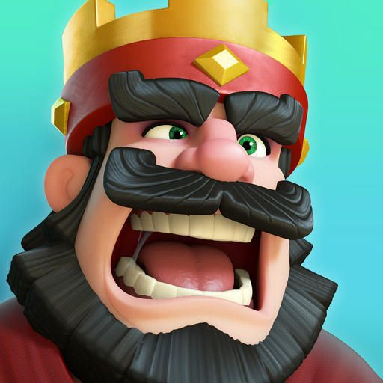
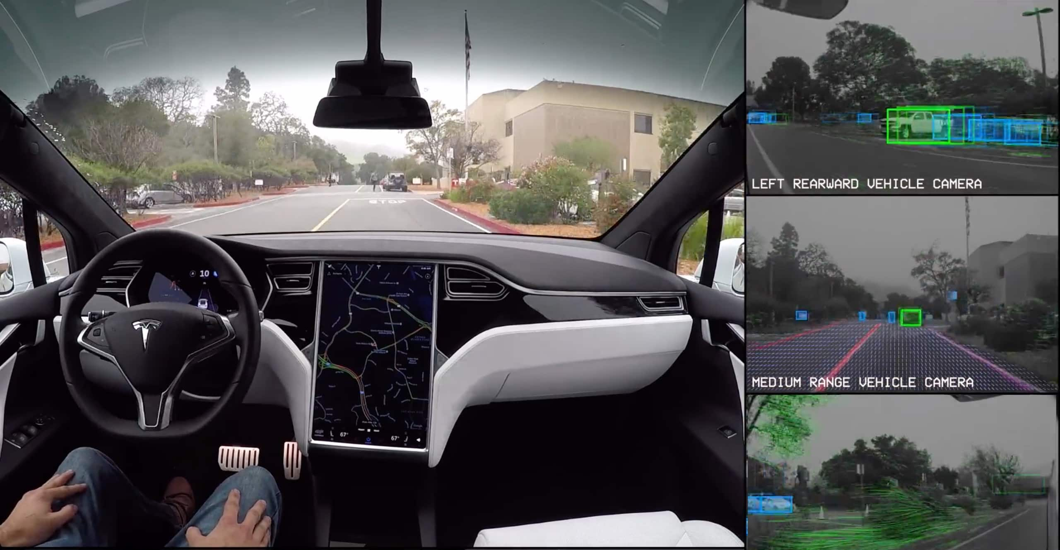
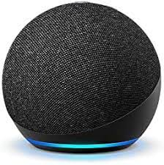
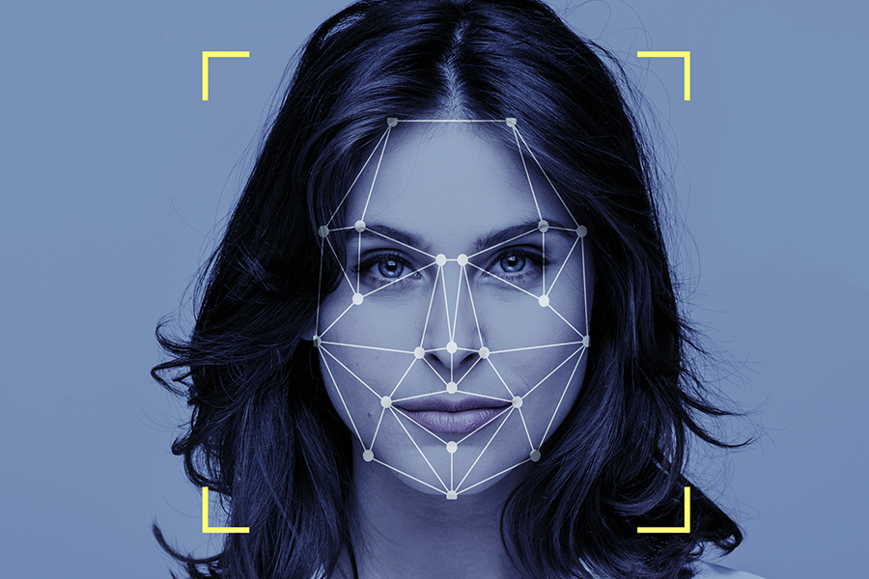
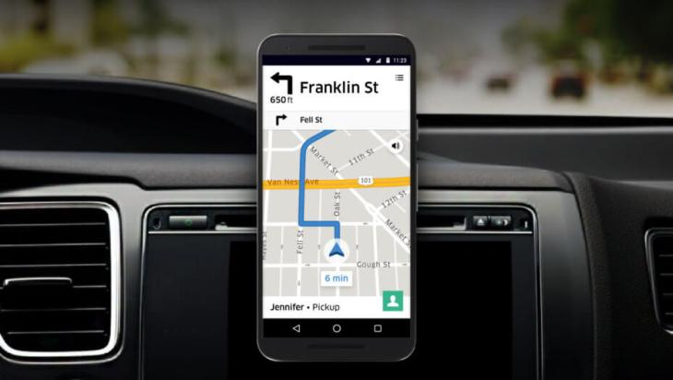
IA en día a día
Vehículos autónomos
Sistemas de navegación
Chatbots
Alexa, Siri
Reconocimiento Facial
Videojuegos
etc

Slide 6



Herramientas para el Taller

Slide 7
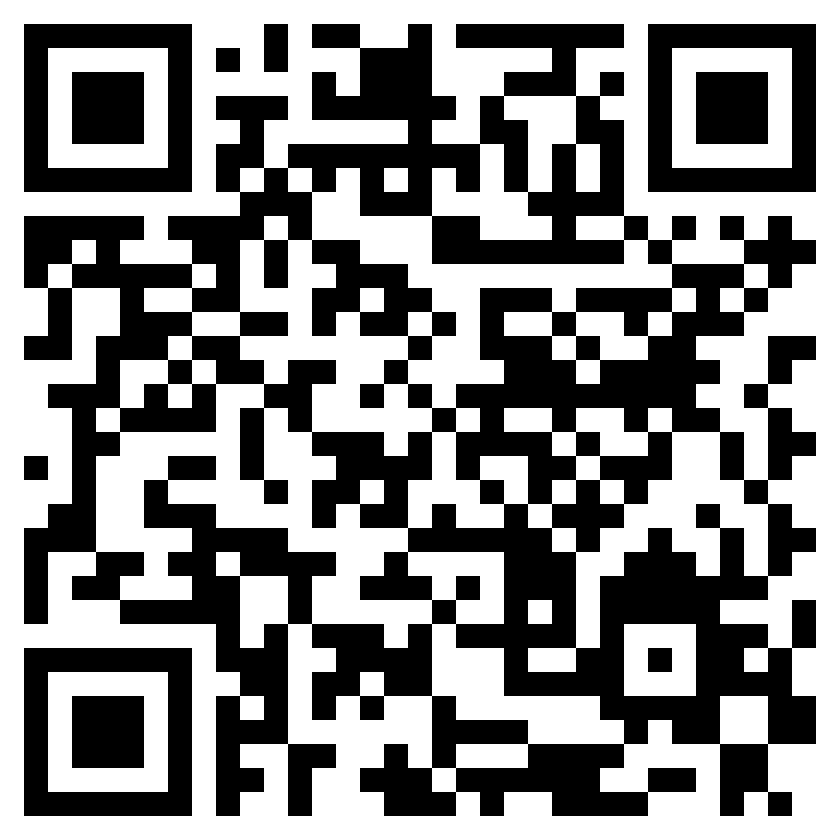
Código del Taller
https://github.com/Ivanrs297/redes-neuronales-talent-land-umg

Slide 8

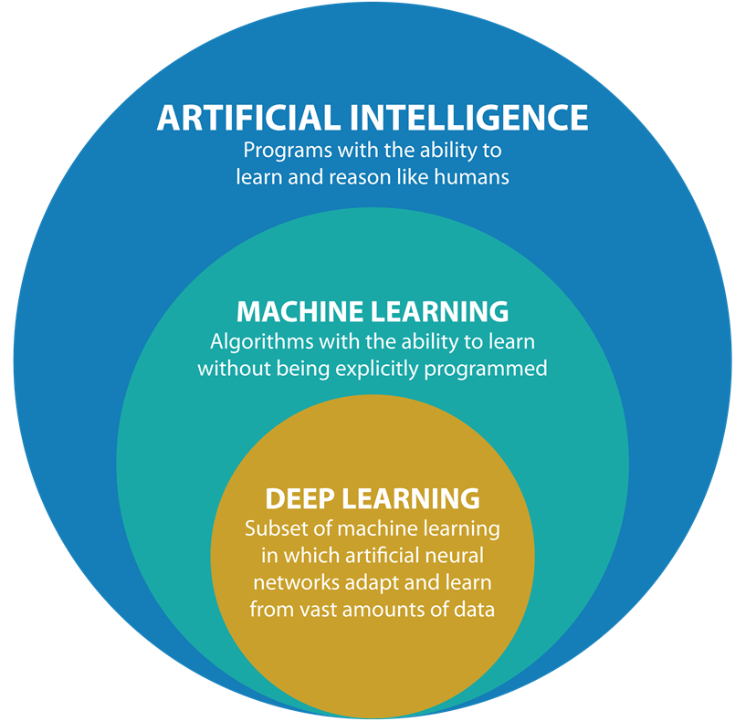

Red Neuronal

Slide 9
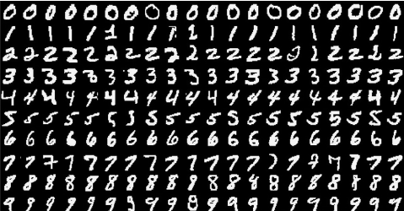
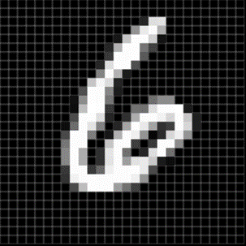
Conjunto de Datos (Dataset)
MNIST (“hola mundo”)
Dígitos escritos a mano
28 pixeles
28 pixeles
Etiqueta: “6”

Slide 10
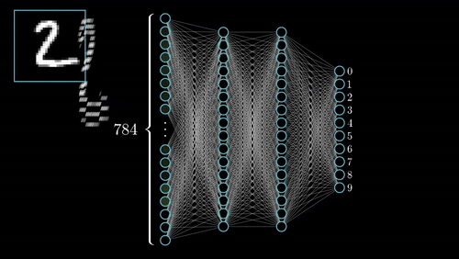
¿Cómo Aprende una Red Neuronal?
28 x 28 pixeles
Etiqueta: “6”

Slide 11
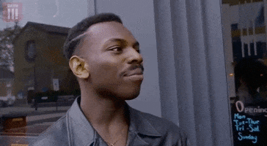
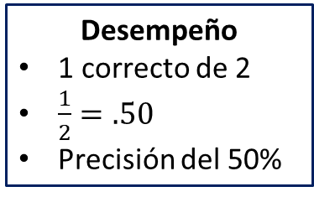
¿Cómo Aprende una Red Neuronal?
Entrenamiento
2x1 = 2
2x3 = 6
2x4 = 8
2x5 = 10
2x7 = 14
2x8 = 16
2x9 = 18
2x10 = 20
Red
Neuronal
Prueba
4
11
X
y
Prueba
2x2 = ?
2x6 = ?
Desempeño
1 correcto de 2
$\frac{1}{2}=.50$
Precisión del 50%

Slide 12

¿Cómo Aprende una Red Neuronal?
Red
Neuronal
Entrenamiento
Prueba

Slide 13
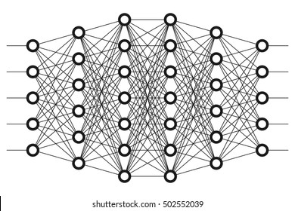
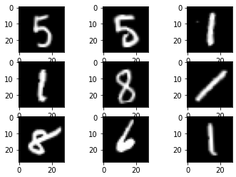
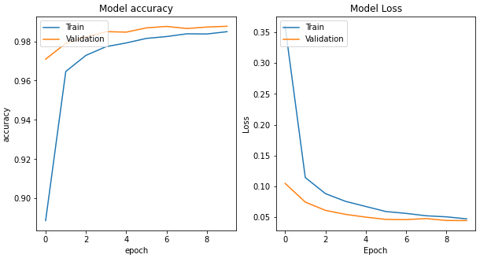
Resumen
Cargar Datos
Preprocesamiento
Red Neuronal
Evaluación
MNIST

Slide 14
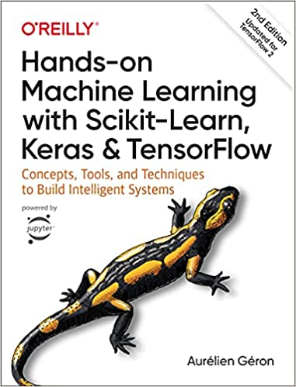
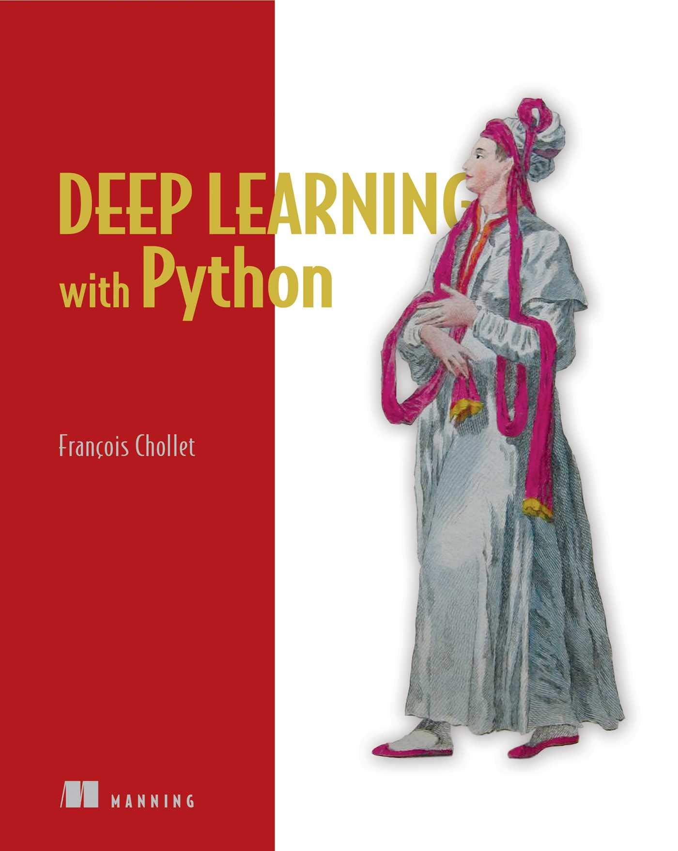
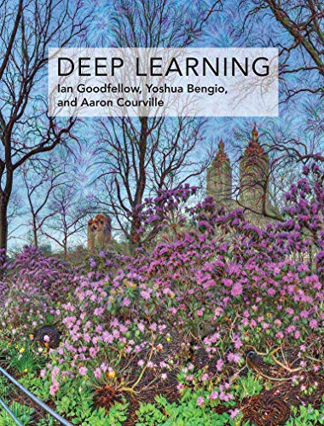
Conoce más en:

Slide 15
Gracias!
Ivan Reyes
@ivanrs297

